Slide 1
Margrietiņas
Attālinātas apmācības 18.03.20.- 31.03.20.

Slide 2
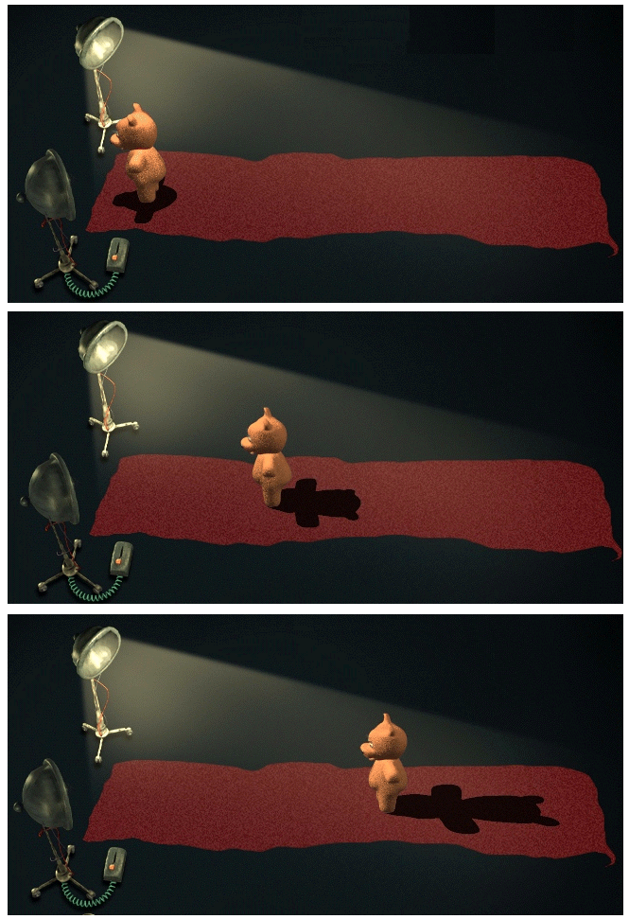
TEMATS: Kā rodas ēnas?
Ziņa bērnam: Ēna rodas, ja gaisma savā ceļā sastop šķēršļus.
Sasniedzamais rezultāts: Saskata sakarības un skaidro, kā rodas ēnas, kā tās maina lielumu un virzienu.

Slide 3
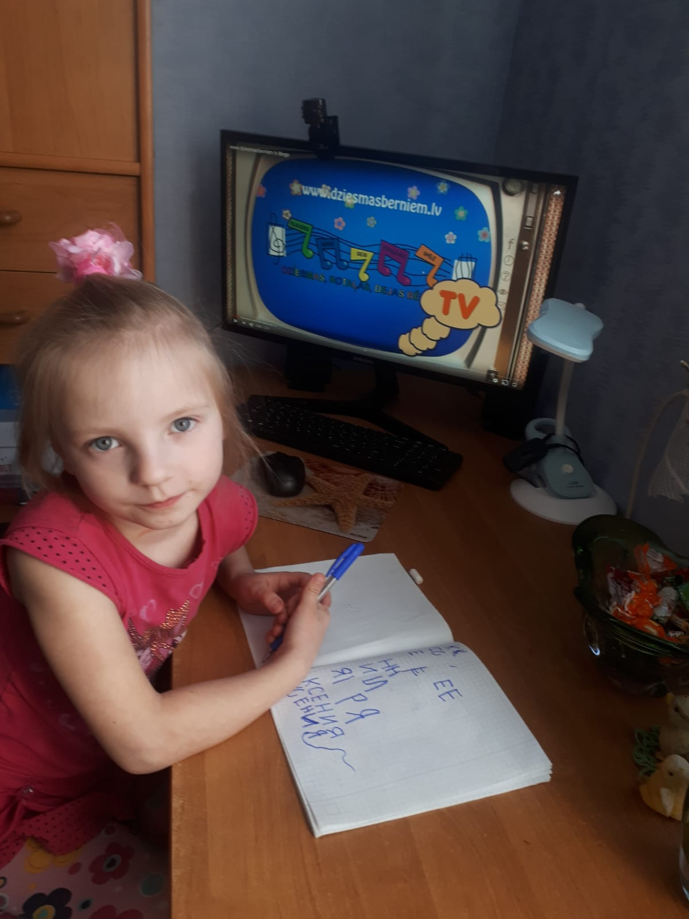
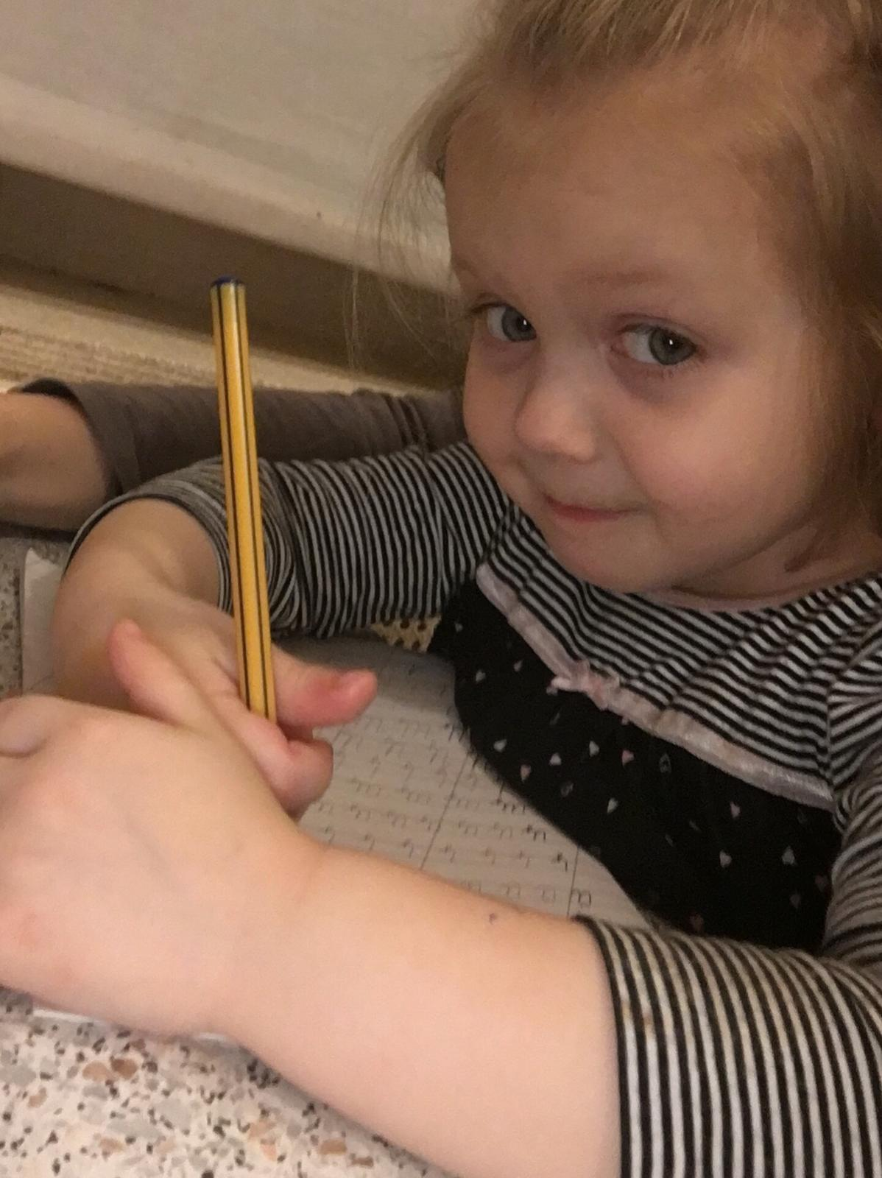
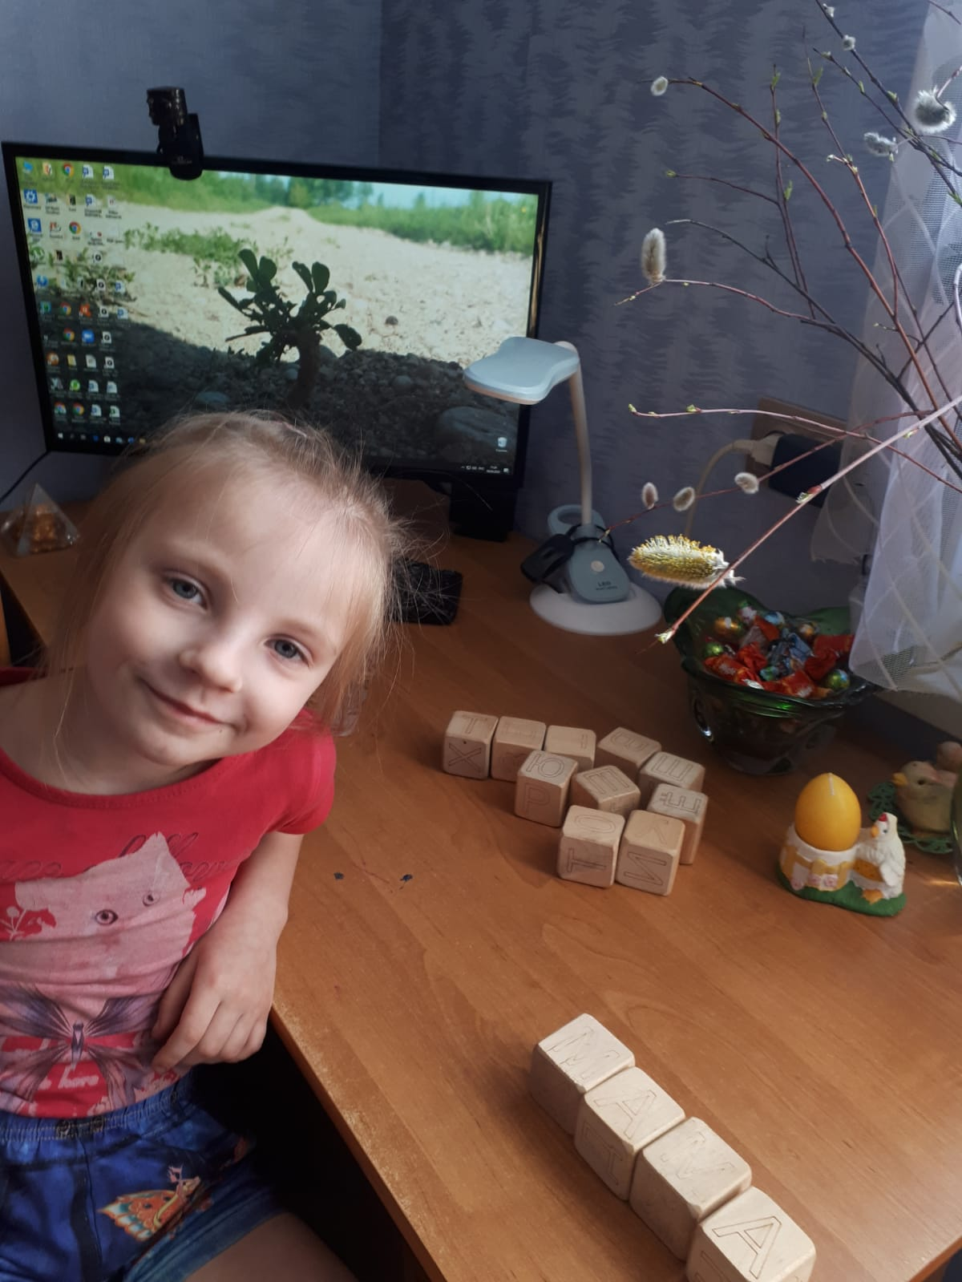
Valodu mācību joma
Atšķir un nosauc pirmo skaņu vārdā.
Raksta burtu elementus neierobežotā laukumā.

Slide 4
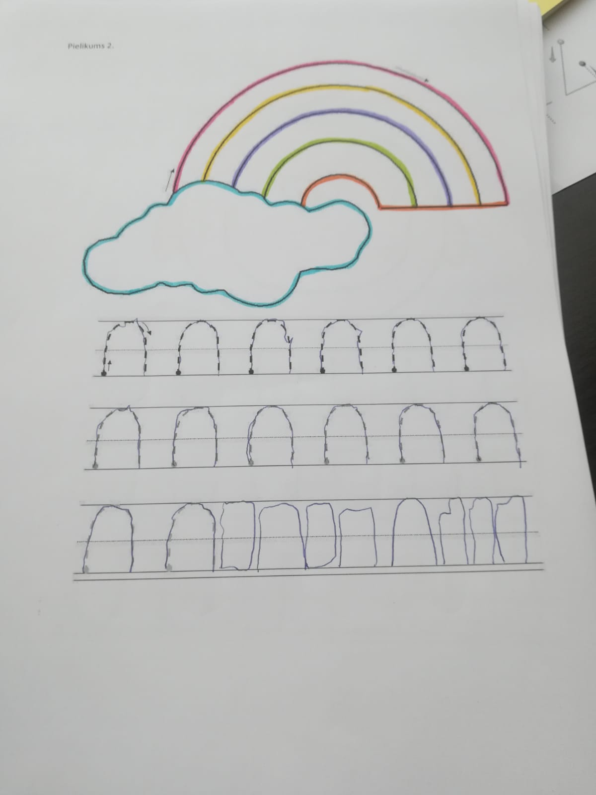
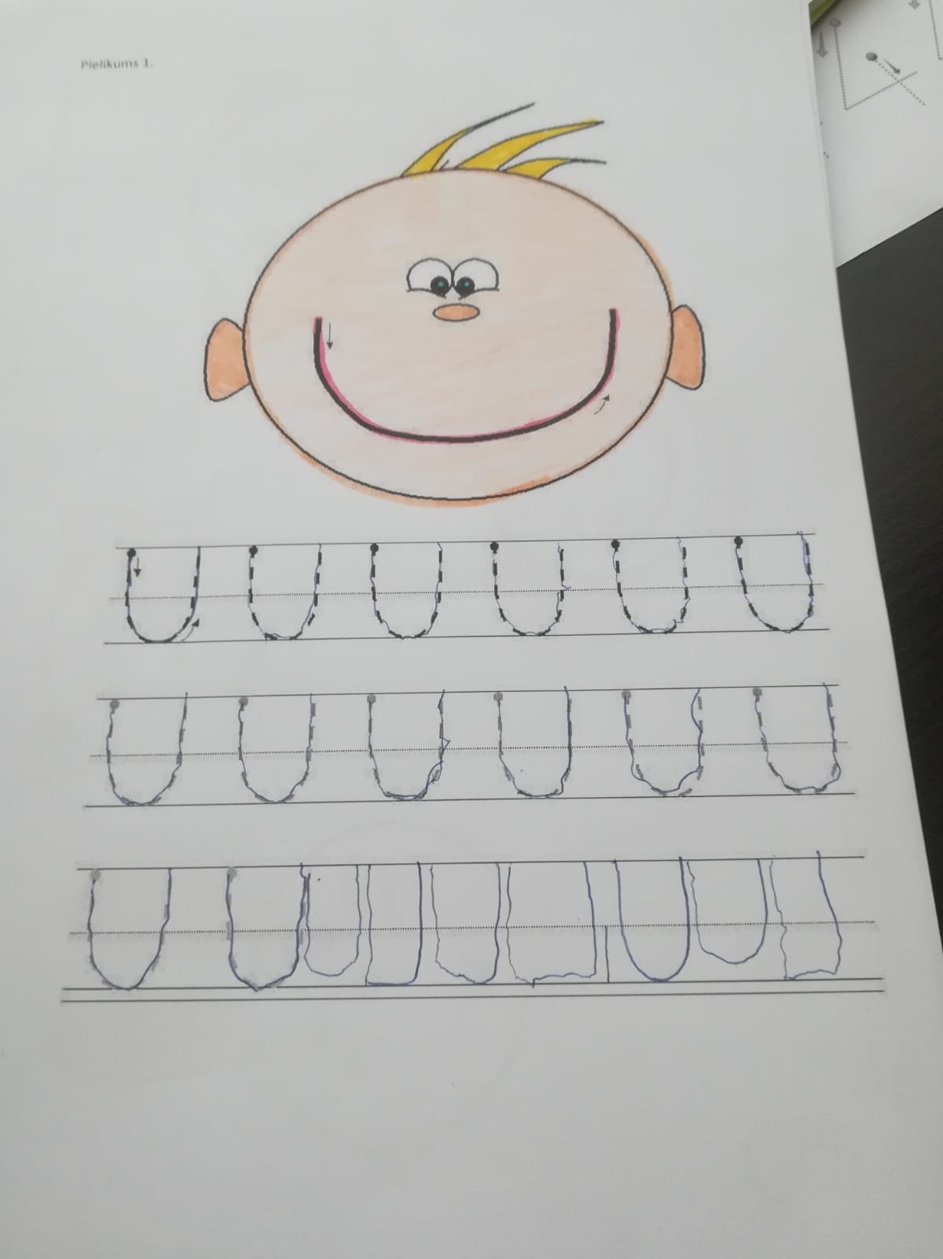
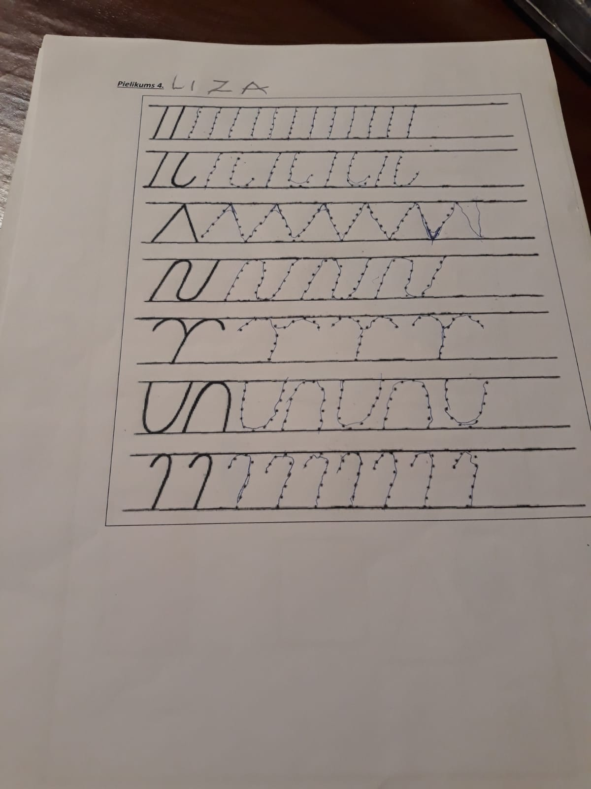
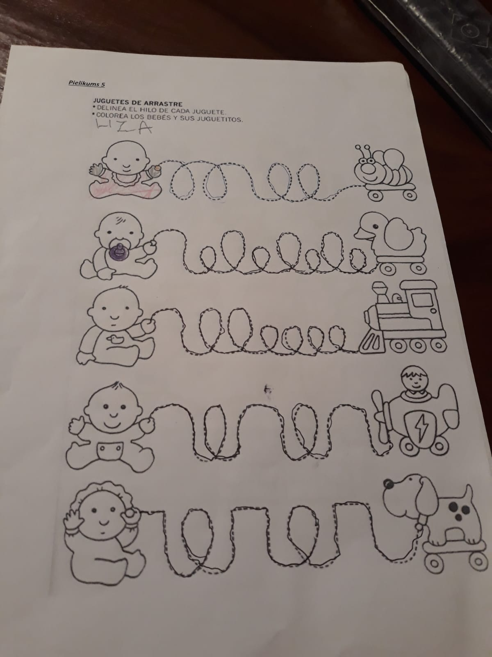
Darba lapas

Slide 5
Sociālā un pilsoniskā joma
Stāsta par sevi (dzimums, vecums, izskats, vārds, uzvārds) un savu ģimeni (ģimenes locekļi, viņu vārdi, uzvārdi, izskats, profesijas).

Slide 6
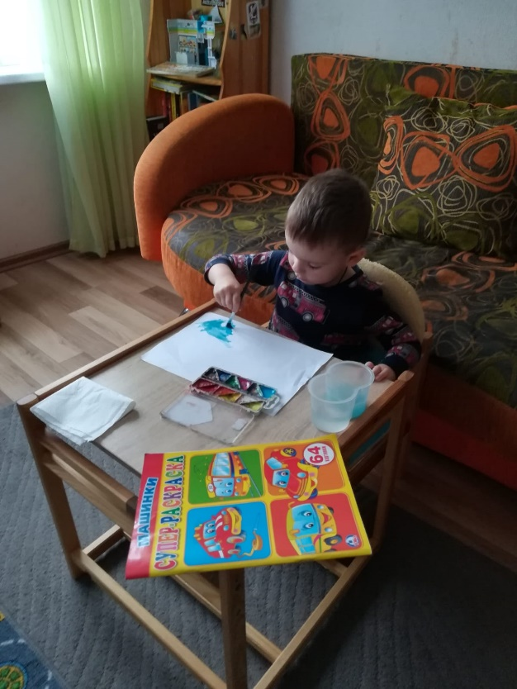
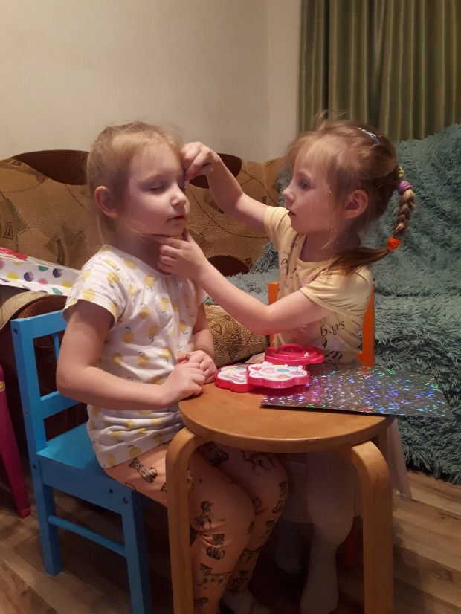
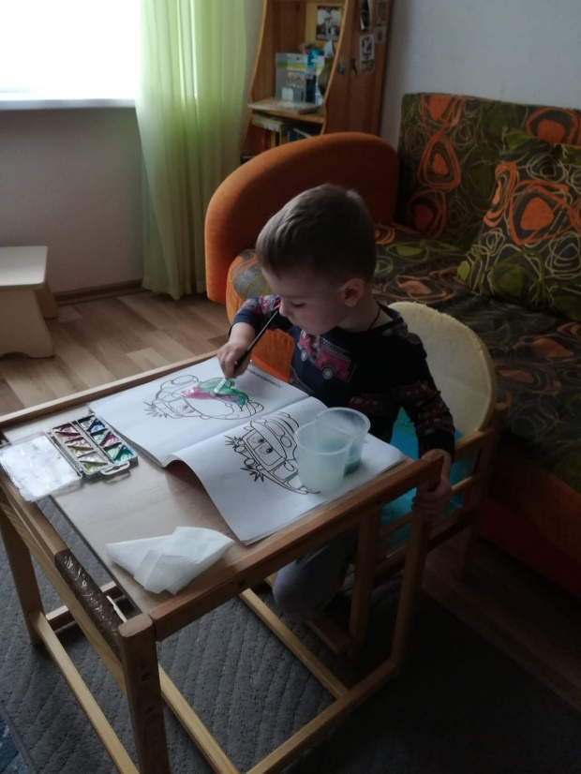
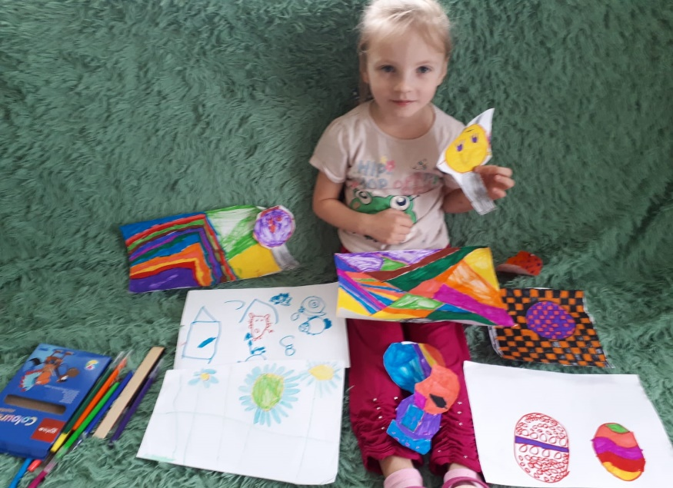
Kultūras izpratnes un pašizpausmes mākslā joma
Variē līnijas, krāsas, tekstūras, formas un laukumus radošajā darbā.

Slide 7
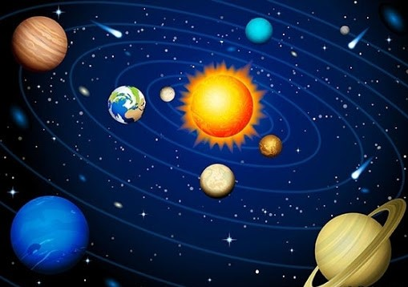
Dabaszinātņu joma
Vēro un nosauc novērotos debess ķermeņus
https://www.youtube.com/watch?v=hCHwcnYVGhg
https://www.youtube.com/watch?v=Qhu4j0u-hNk
https://www.youtube.com/watch?v=RBvPR5OdRe4
https://www.youtube.com/watch?v=BHkqCUNt6bI
https://www.youtube.com/watch?v=ETUgHUMUfF4
https://www.youtube.com/watch?v=Q_2y1Rf0Ws8

Slide 8
Matemātikas joma
Praktiskā darbībā apkārtējā vidē izzina ģeometriskās figūras (riņķi, trijstūri, četrstūri) un telpiskus ķermeņus (lodi, kubu, piramīdu) un raksturo to formu.
https://www.youtube.com/watch?v=jCoIVBvZPqY
https://www.youtube.com/watch?v=CqTtQKlrgzg
https://www.youtube.com/watch?v=_4xOGhYeNQQ
https://www.youtube.com/watch?v=MIQl4fdV4BU
https://www.youtube.com/watch?v=BhfTlI1rEgU

Slide 9
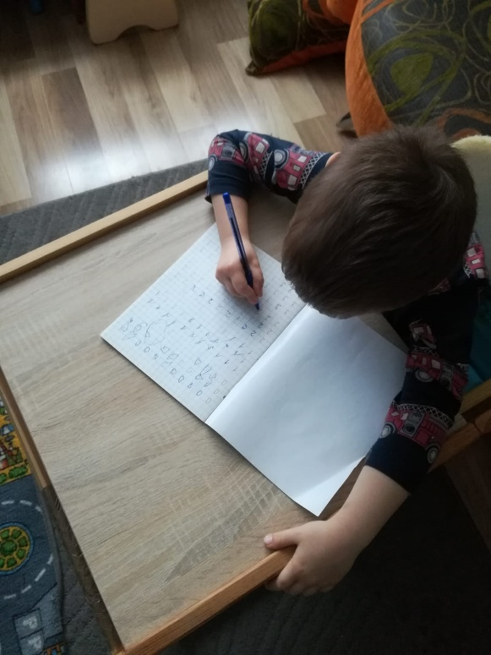
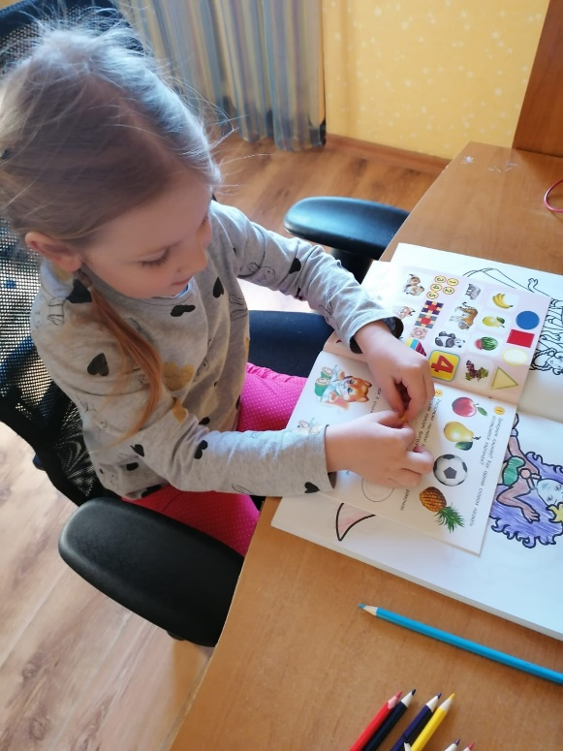
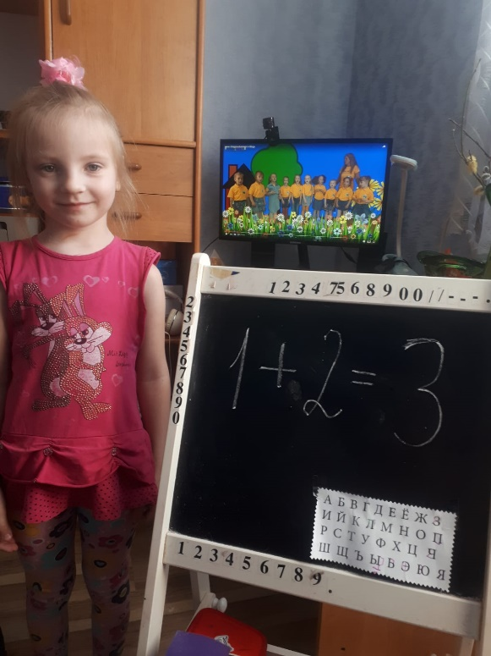
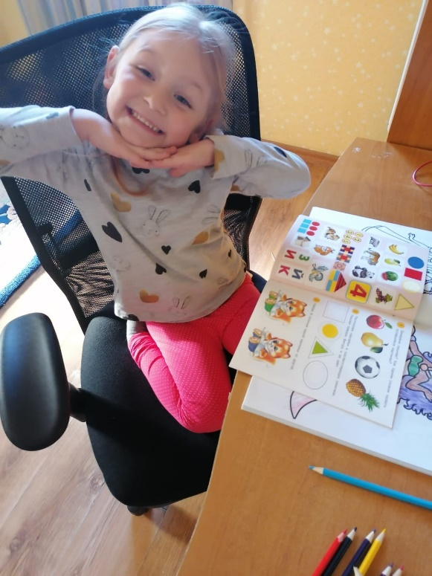
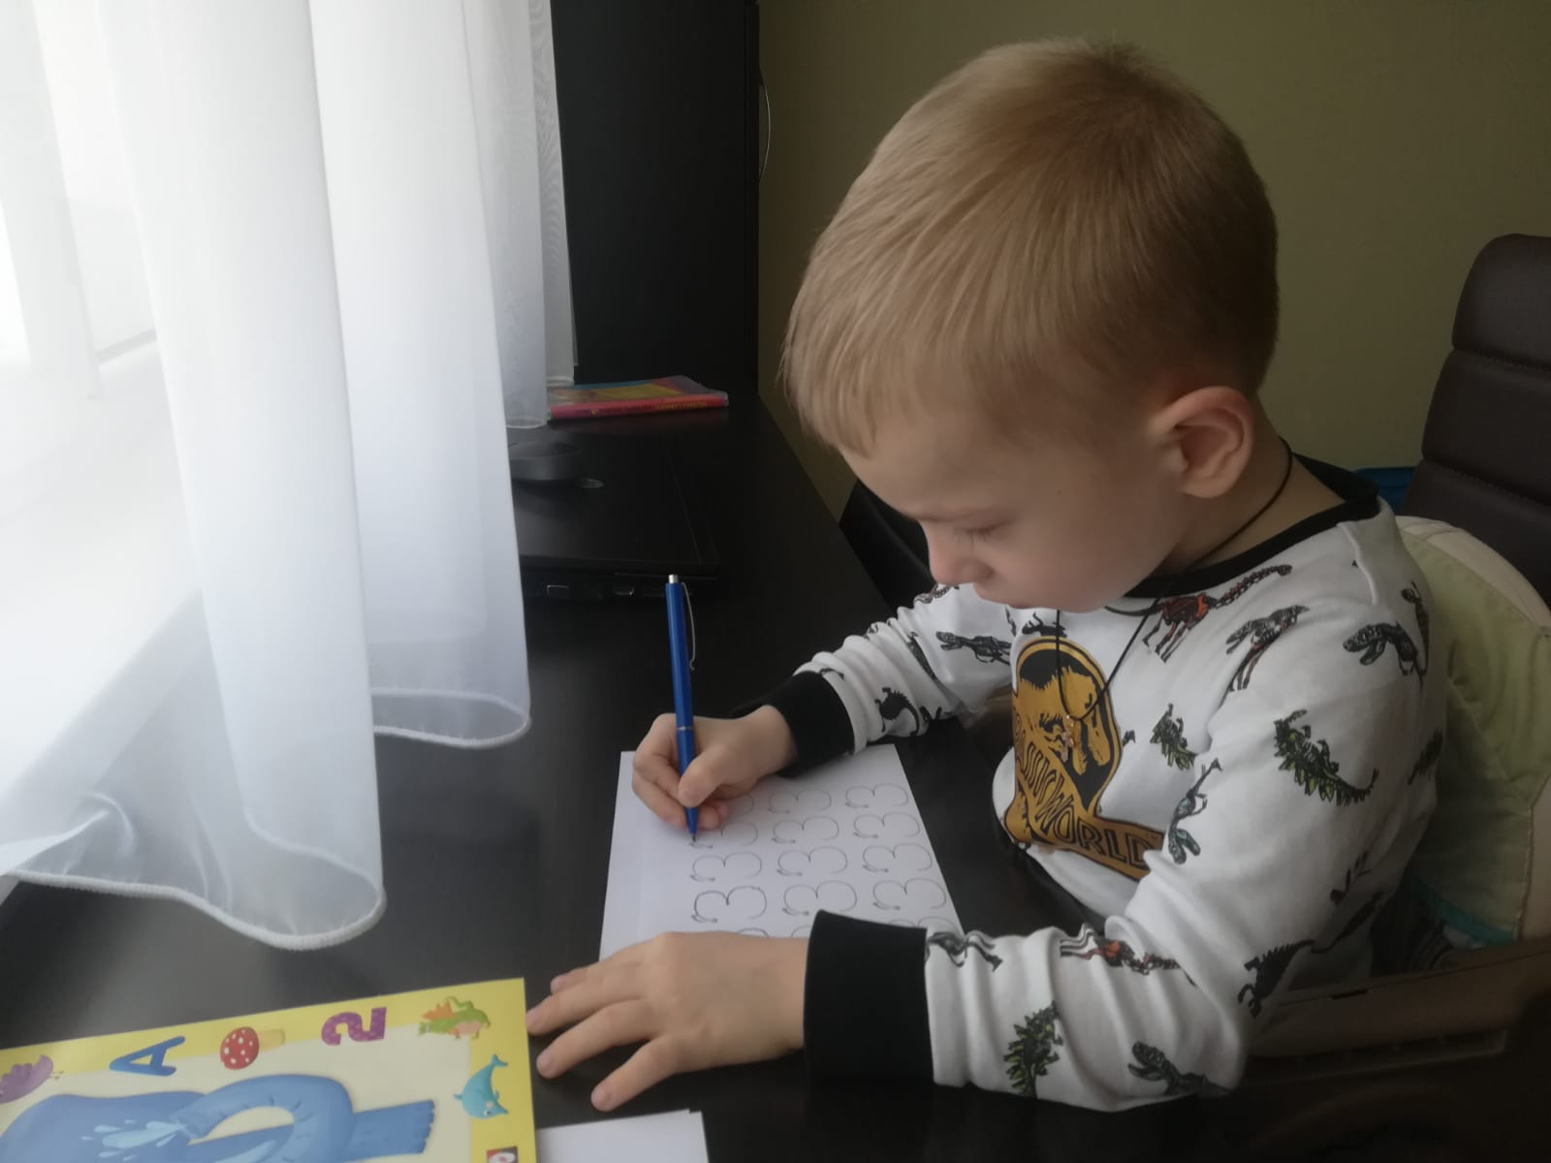
https://www.youtube.com/watch?v=o3bnzAiv6Bw&feature=youtu.be

Slide 10
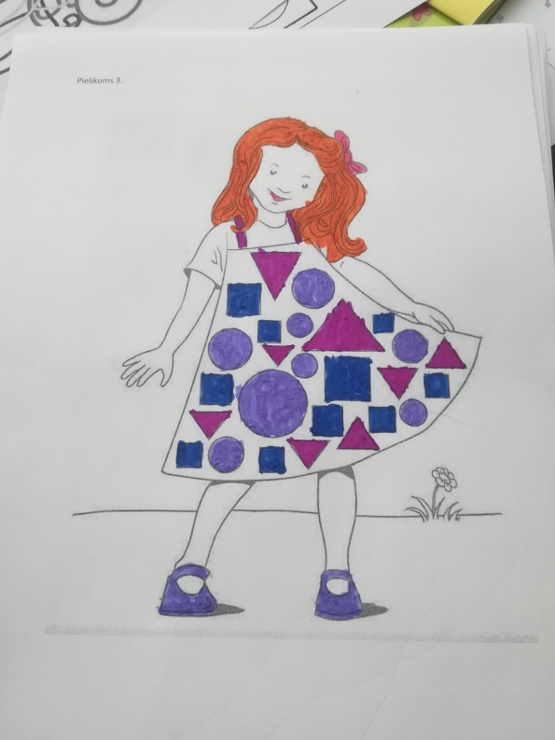
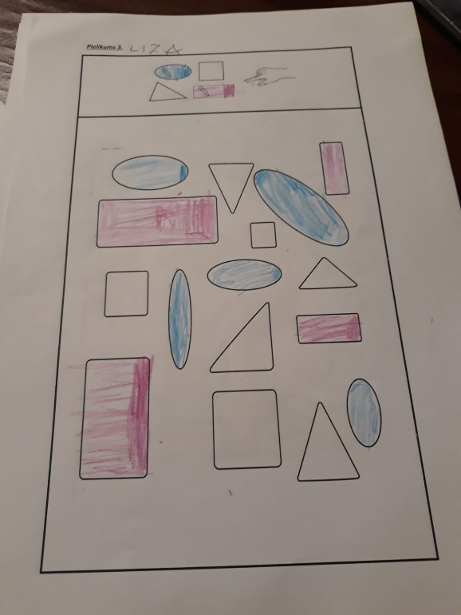
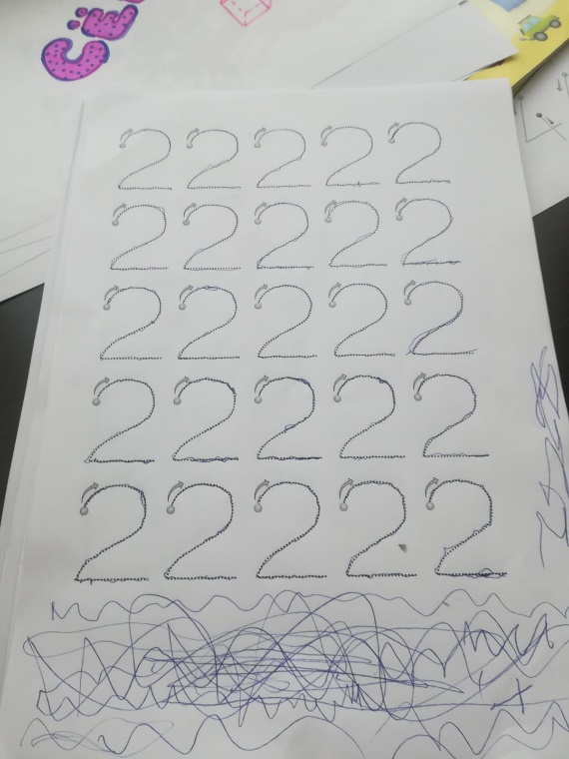
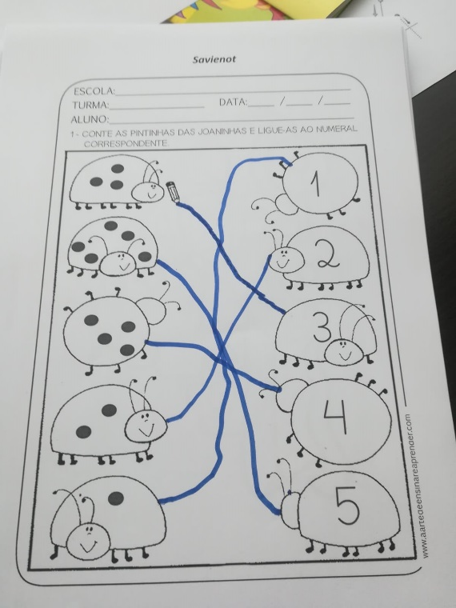
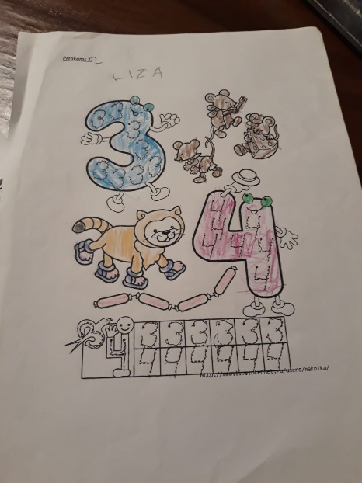
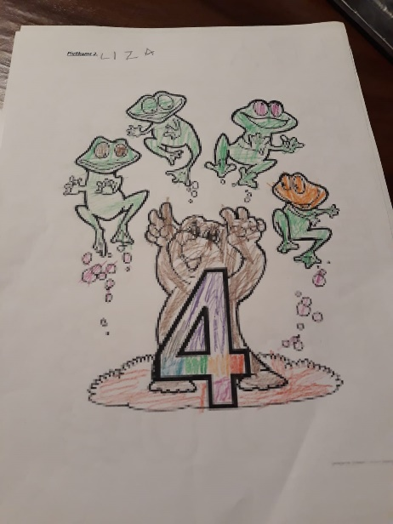
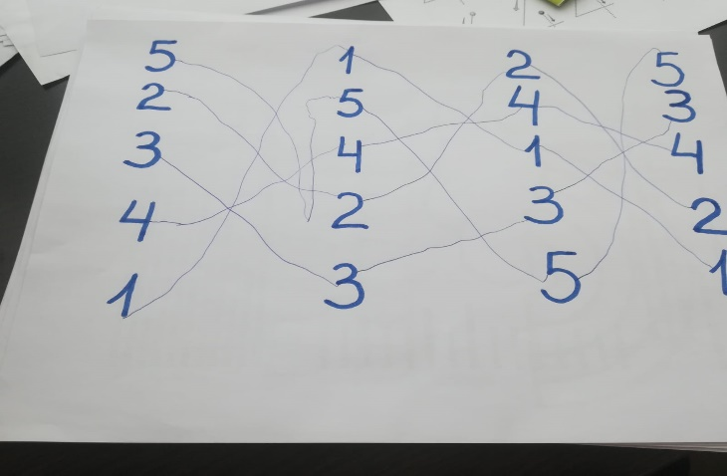
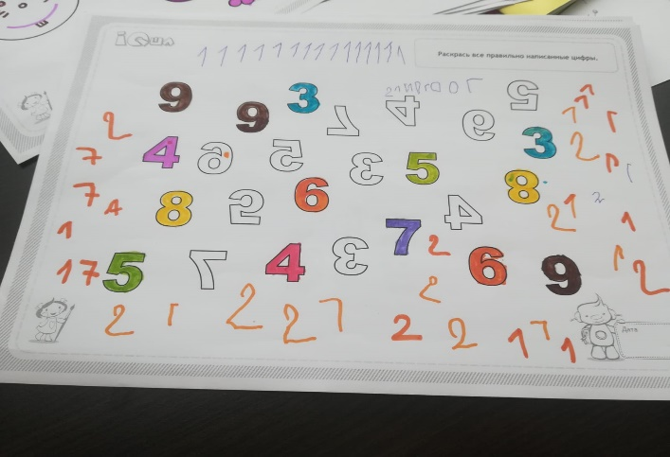
Darba lapas

Slide 11
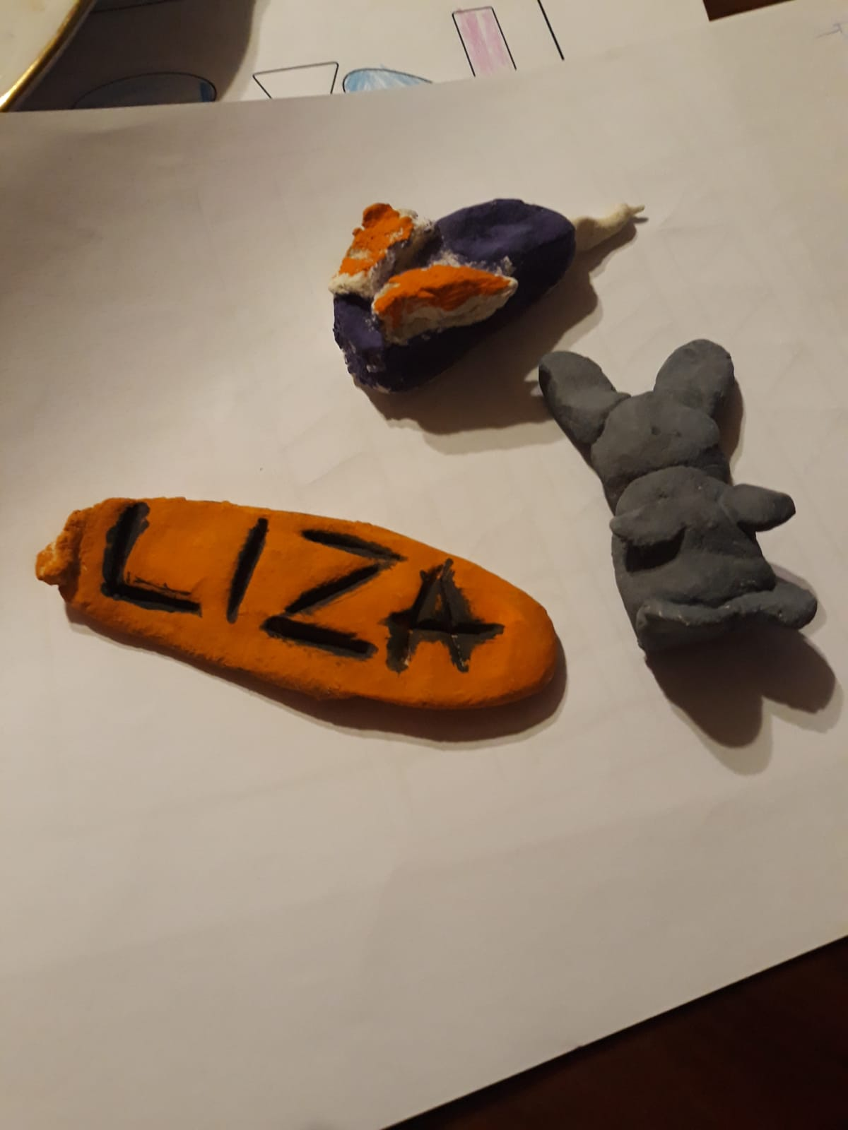
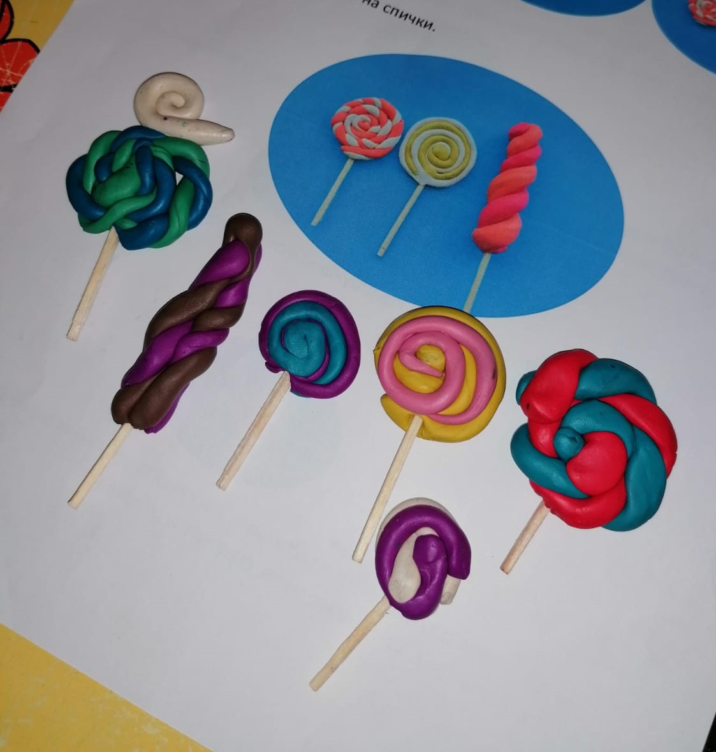
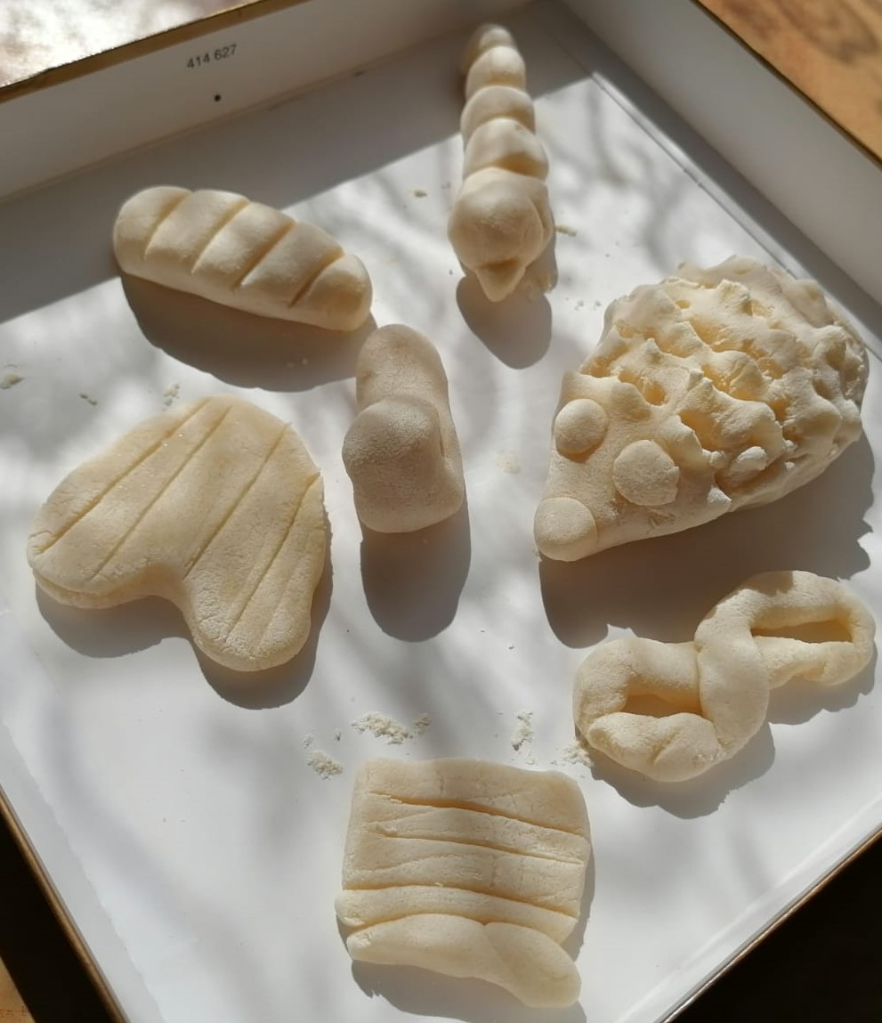
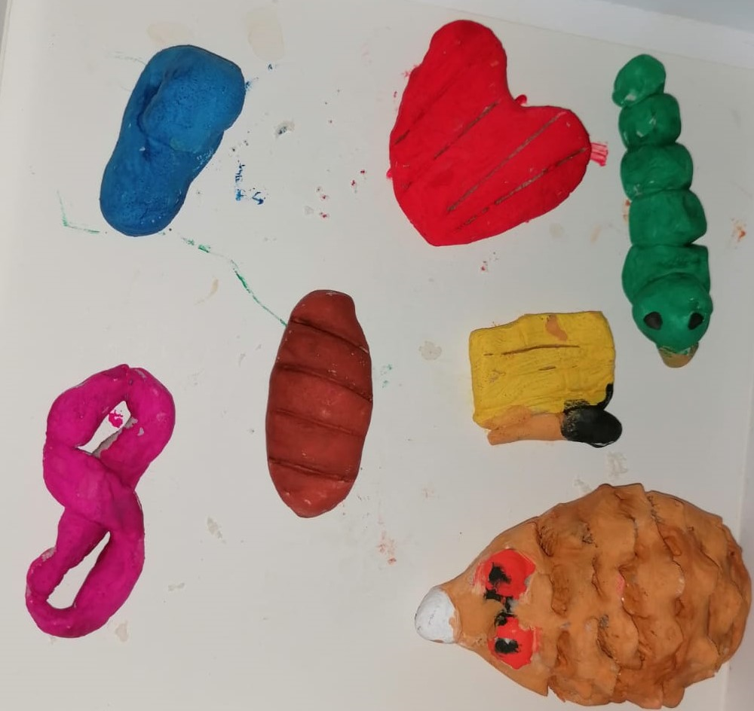
Tehnoloģiju joma
Veido regulāras un neregulāras formas no dažādiem veidošanas materiāliem – veltnē starp plaukstām un uz pamatnes, noapaļo, izvelk un formē atsevišķas detaļas, veido iespiedumus.

Slide 12
Veselības un fiziskās aktivitātes joma
Ikdienā ievēro personīgo higiēnu. Stāsta par savām nepatīkamajām sajūtām un izjūtām.
https://www.youtube.com/watch?v=47Uo0r5Thj0
https://www.youtube.com/watch?v=Jsk61yM4AMw
https://www.youtube.com/watch?v=WB4mDxtvPhQ
https://www.youtube.com/watch?v=05UPXBk4U7M
https://www.youtube.com/watch?v=vDlFPEoCnRo&t=192s&fbclid=IwAR0ppU9MMw_UIFwiTnHt5qdQyKZLmv7NXTh3xsg5nv1tAAnnVez-_8bA4wM

Slide 13
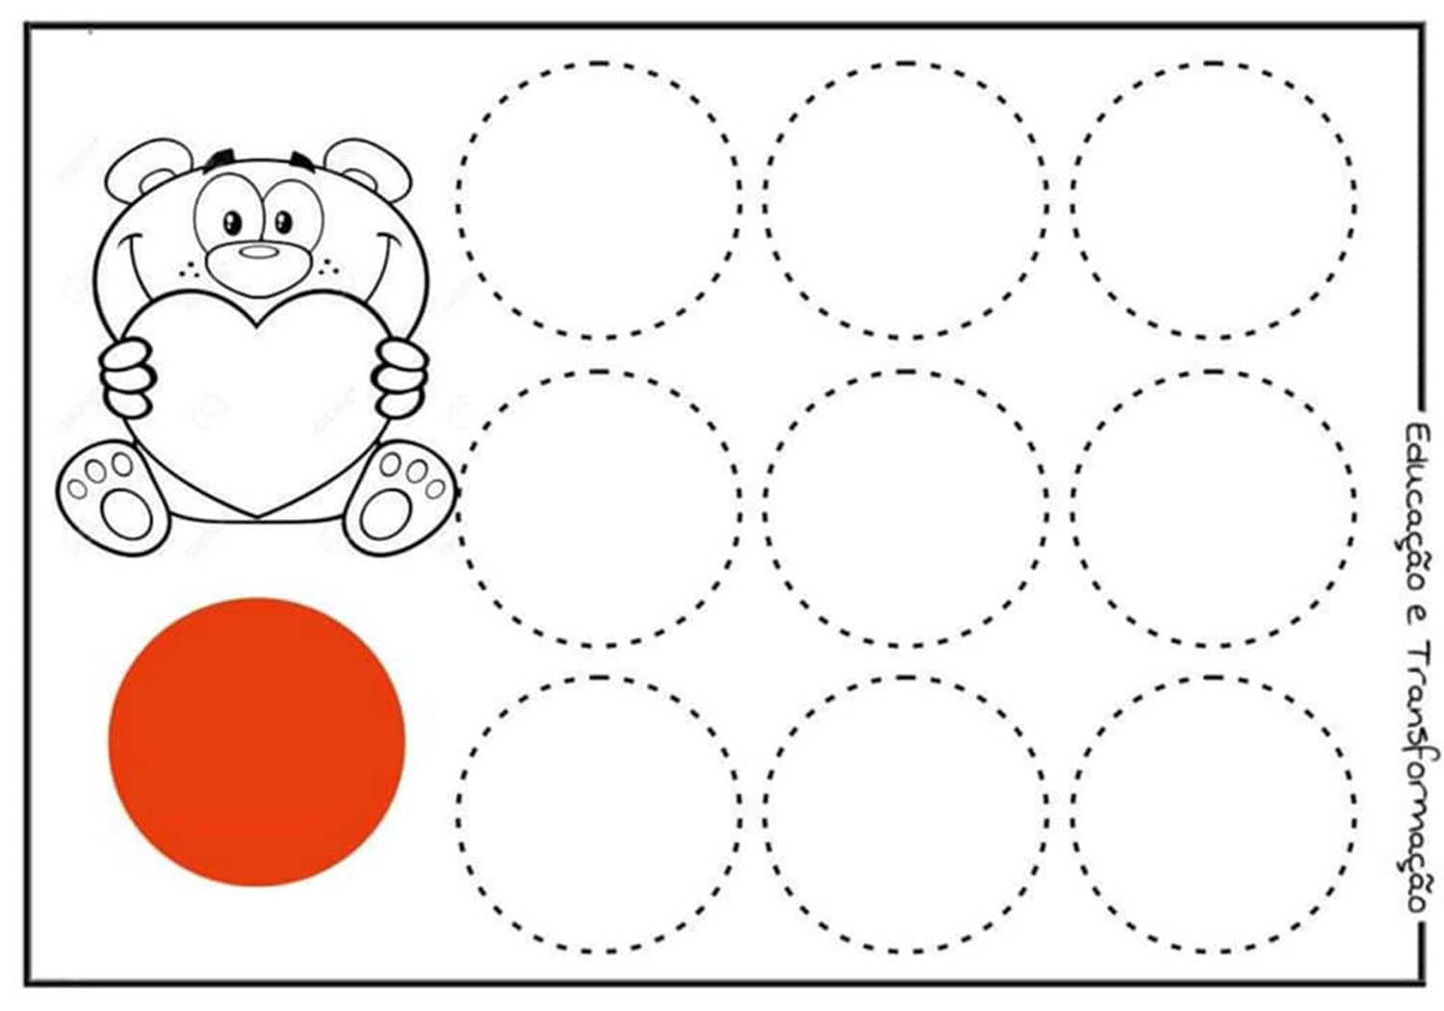
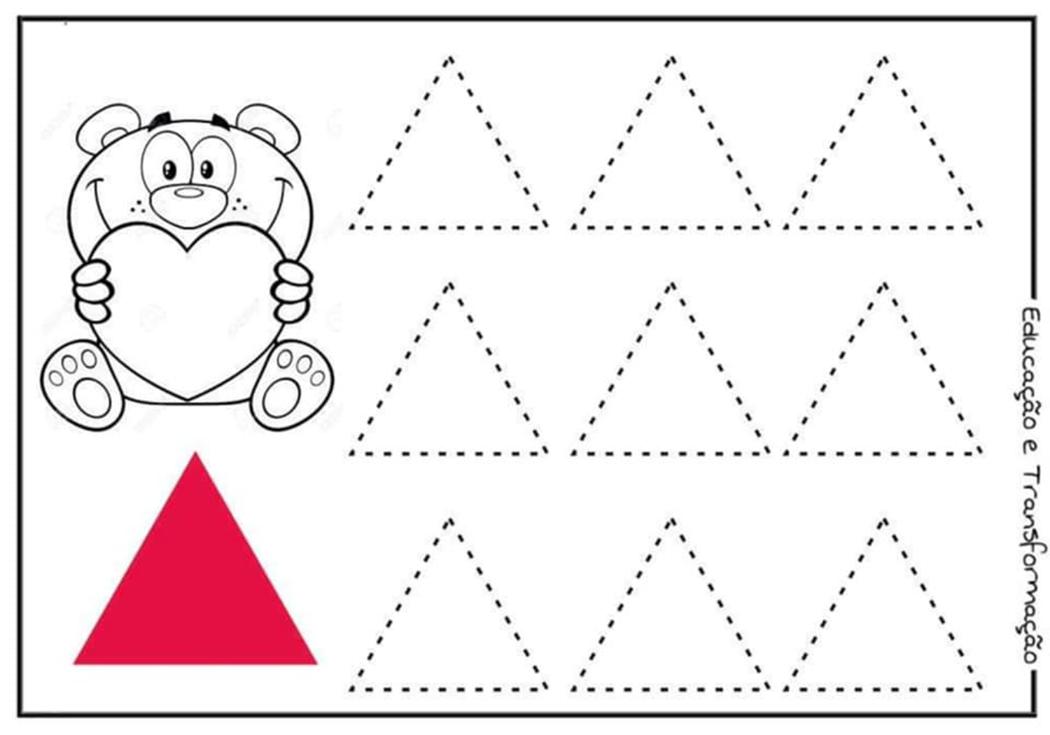
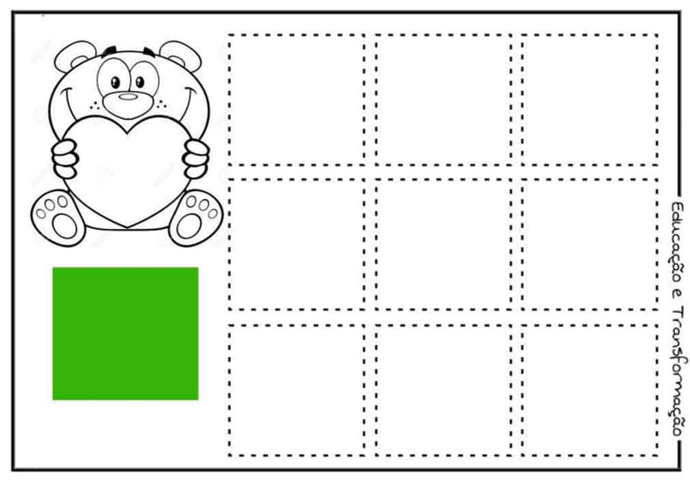
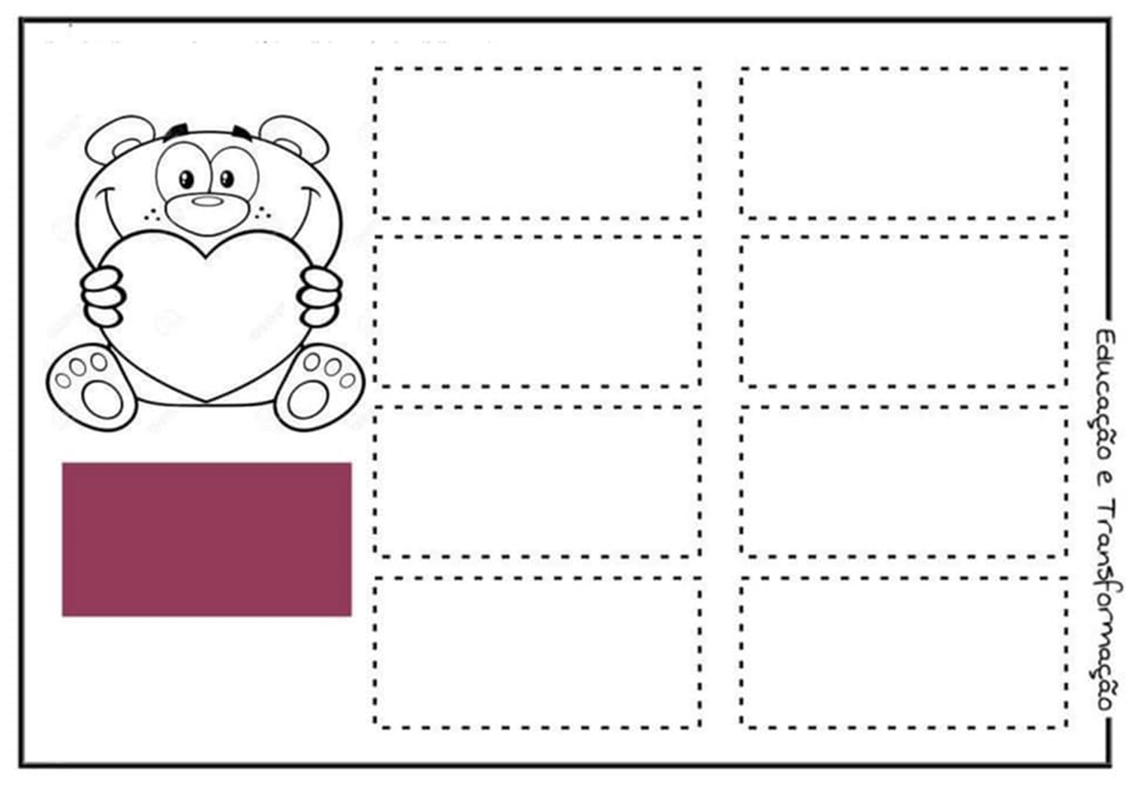
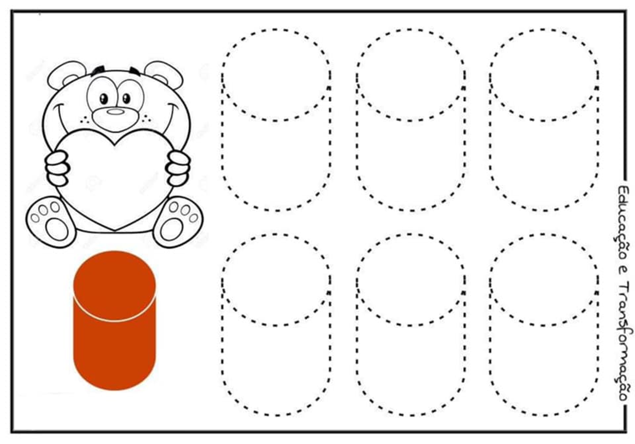
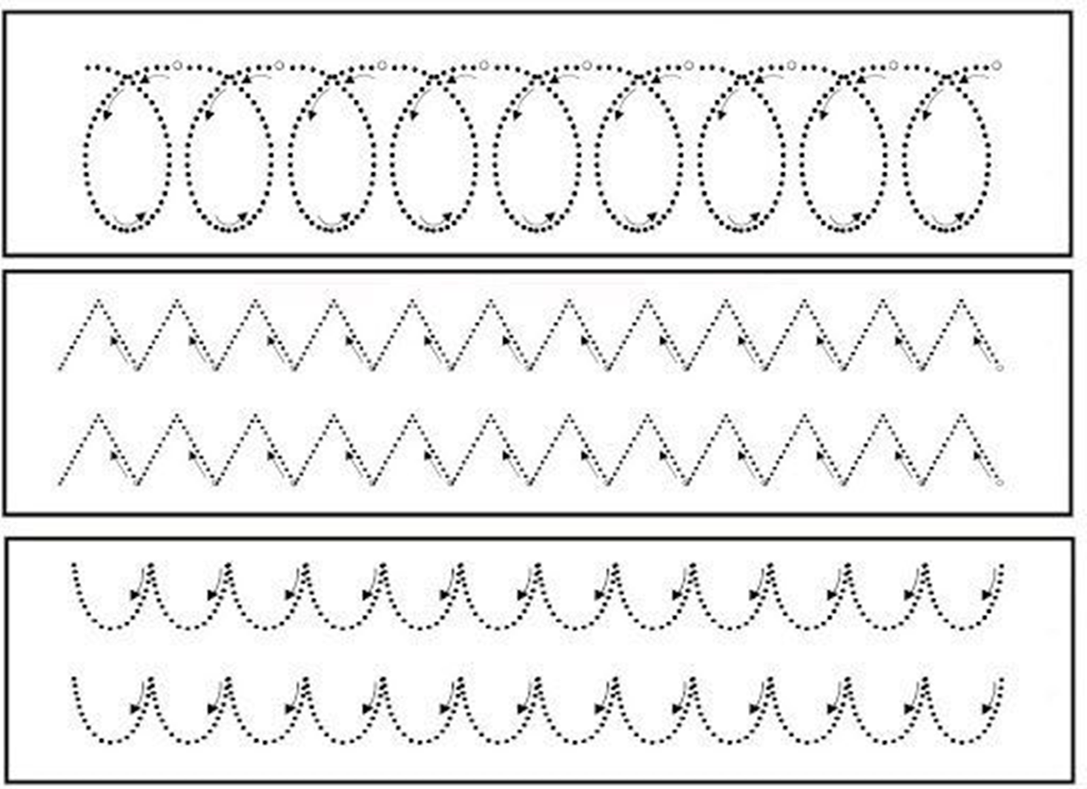
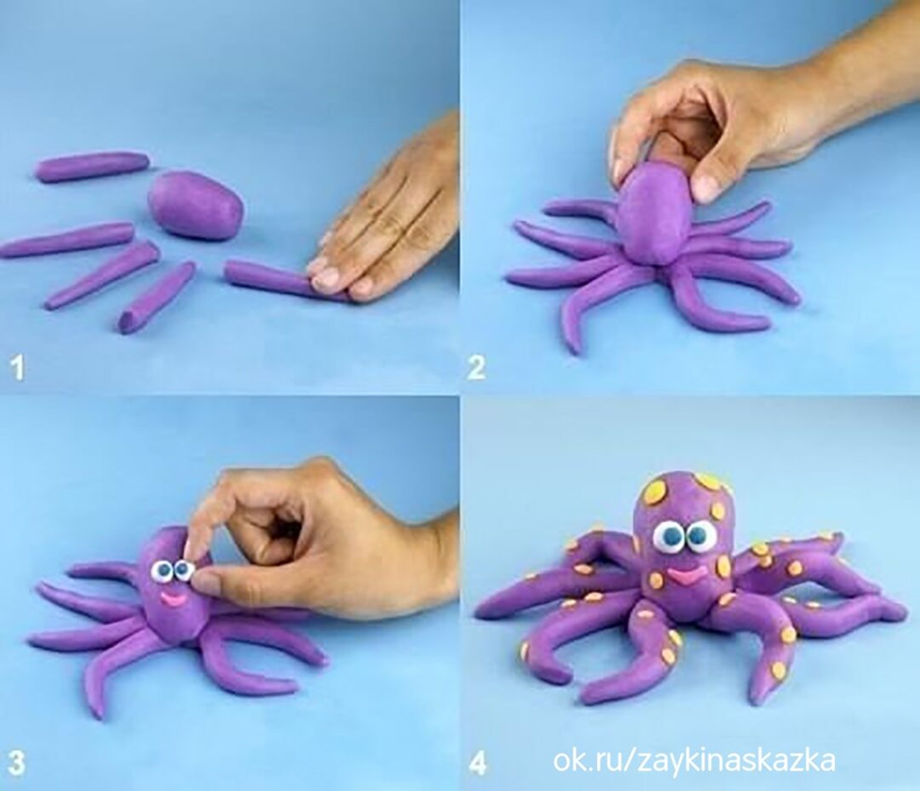
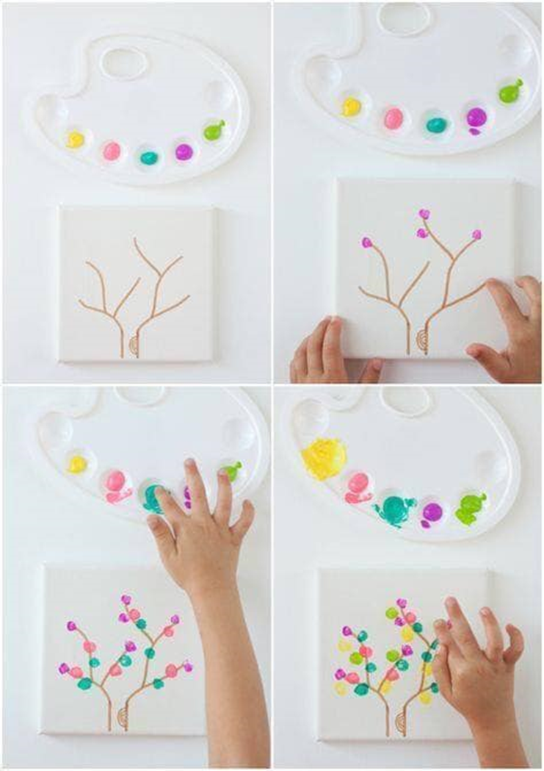
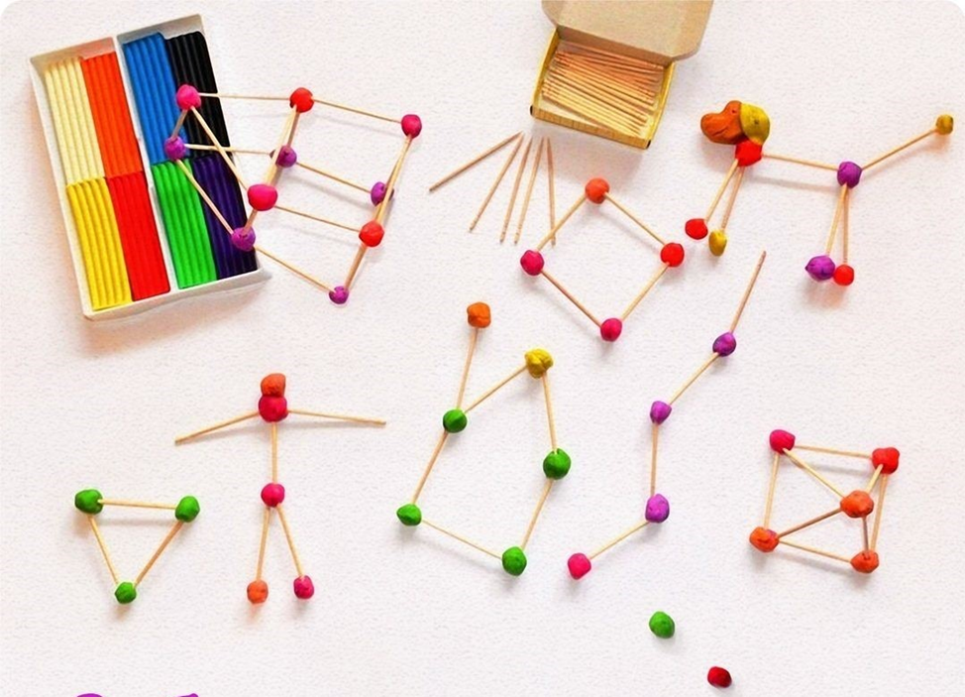
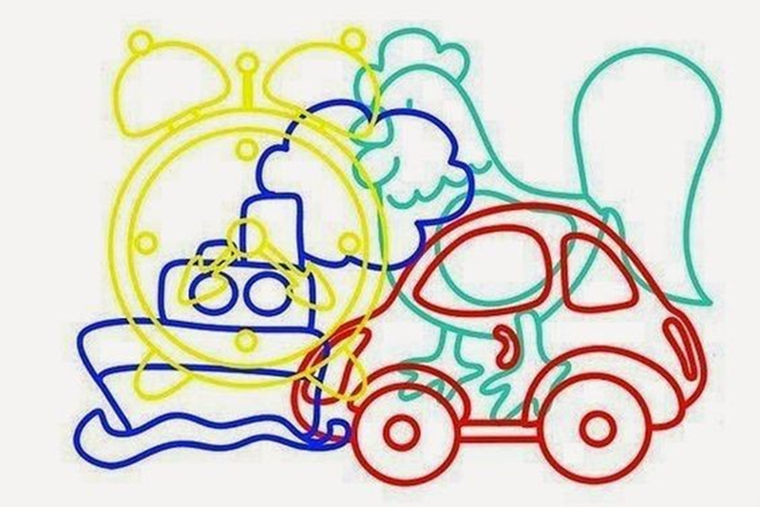

Slide 14
Paldies par uzmanību!

